Slide 1
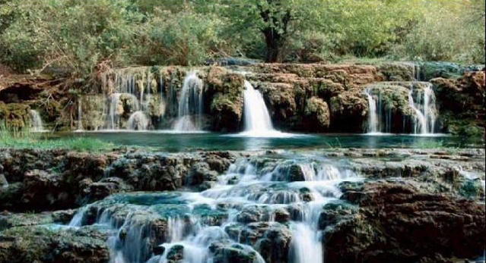
Zaista me svuda ima:
U moru i u oblacima,
I na zemlji i u zraku,
I u znaku Vodenjaku.

Slide 2
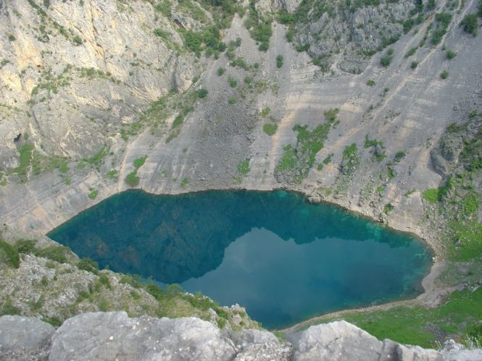

Slide 4
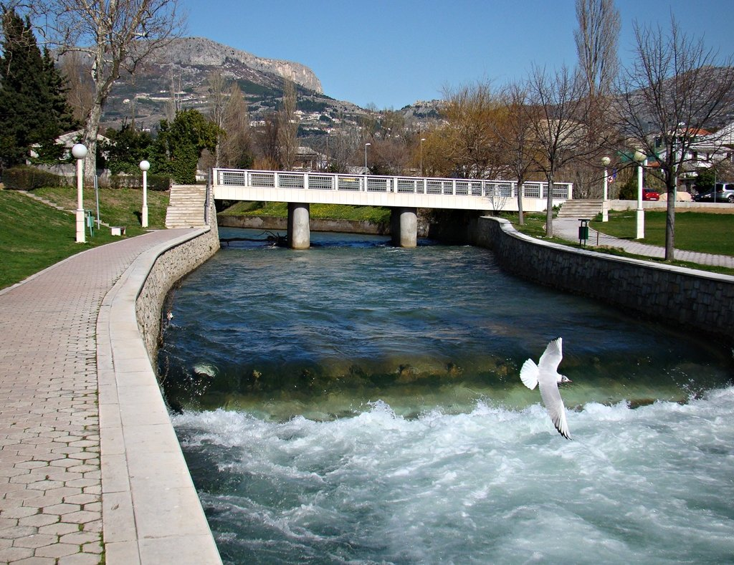
VODE TEKUĆICE
POTOK
RIJEKA

Slide 5
LIJEVA OBALA
KORITO
DESNA OBALA
UŠĆE

Slide 6
VODE STAJAĆICE
JEZERO

Slide 7
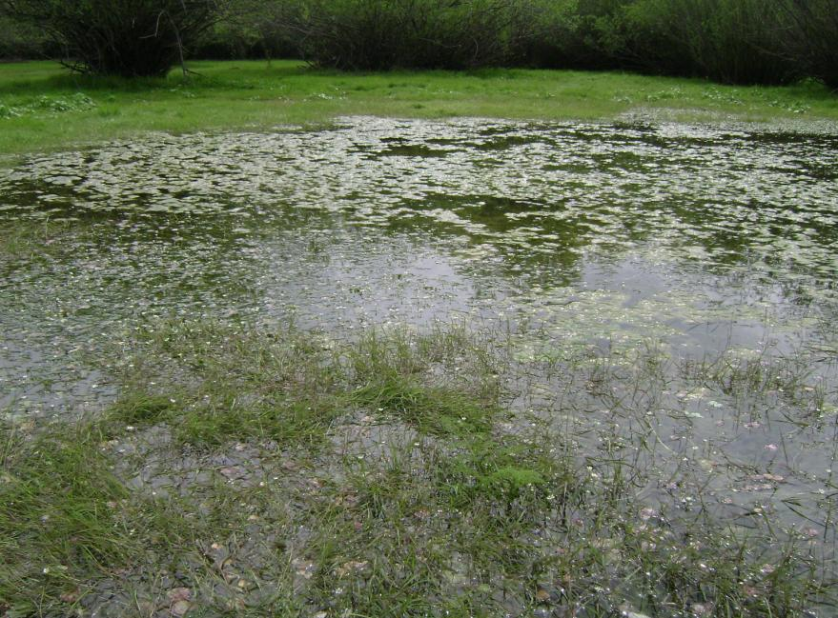
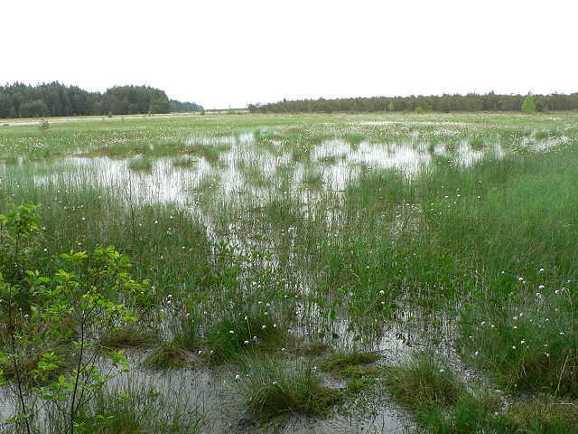
BARA
MOČVARA

Slide 8
RIBNJAK

Slide 9
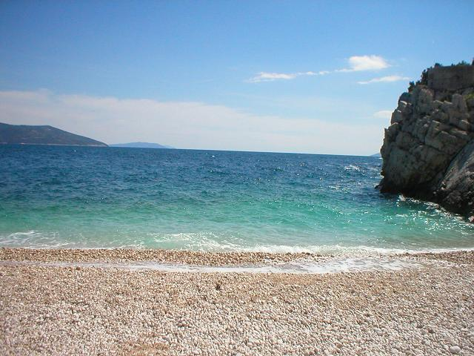
JADRANSKO MORE

Slide 10
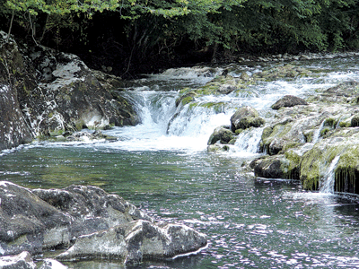
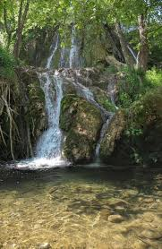
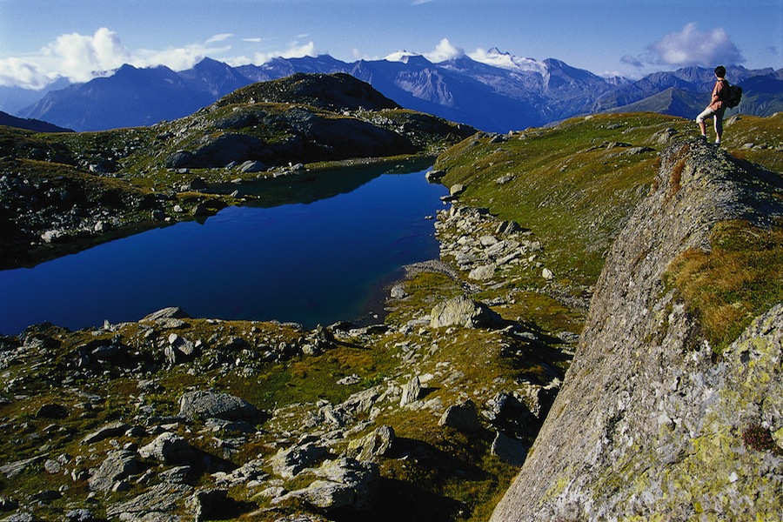

Slide 11
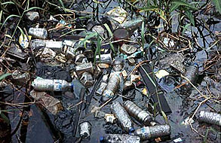
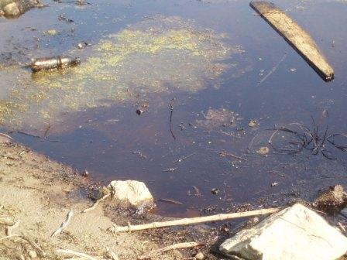
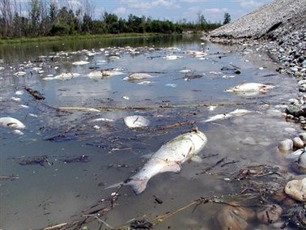

Slide 12
Ne zagađujte vodu !
Ne razbacujte se vodom!
Štedite vodu!
Vodu nemojte bacati.
Bolje zalijte cvijeće vodom jer je i biljkama potrebna voda!

Slide 13
ŽIVI SVIJET U TEKUĆIM VODAMA (RIJEKAMA I JEZERIMA)

Slide 14
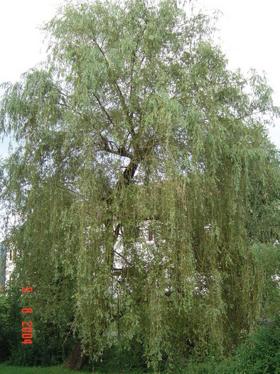
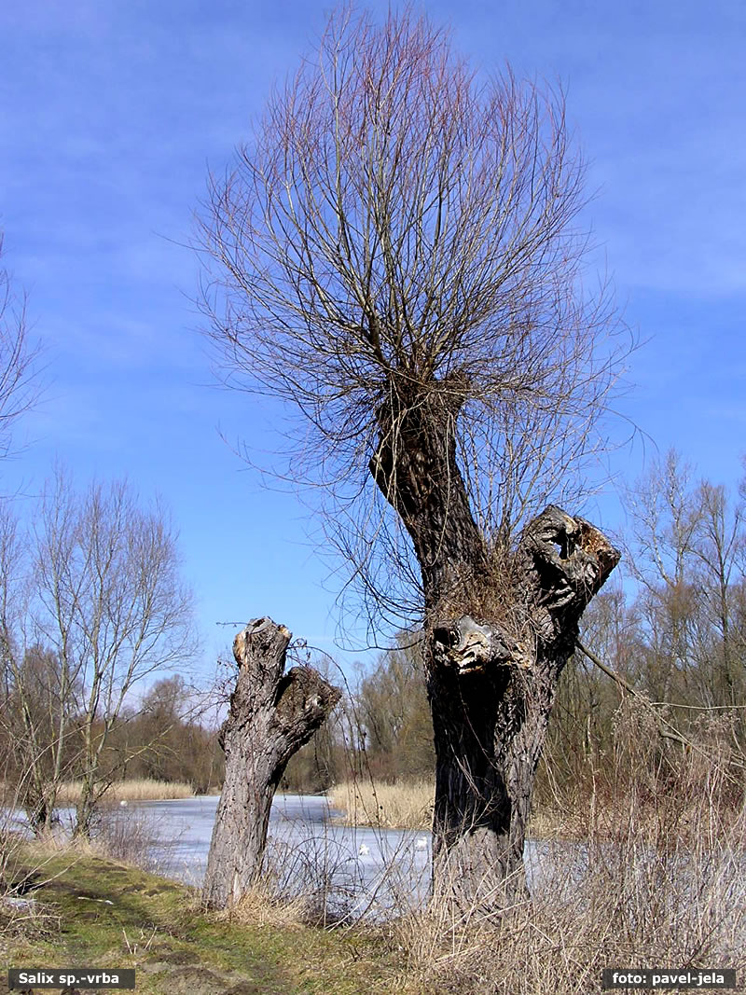
VRBA

Slide 15
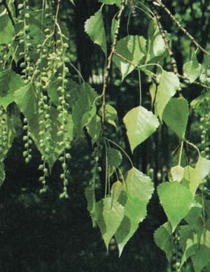
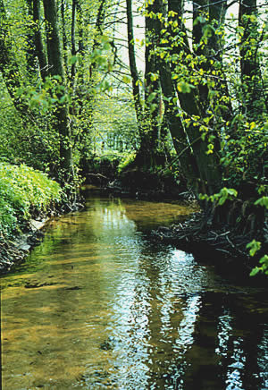
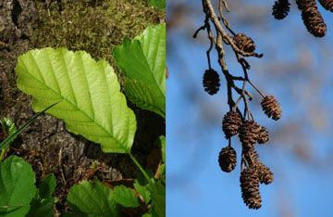
TOPOLA
JOHA
JOHA

Slide 16
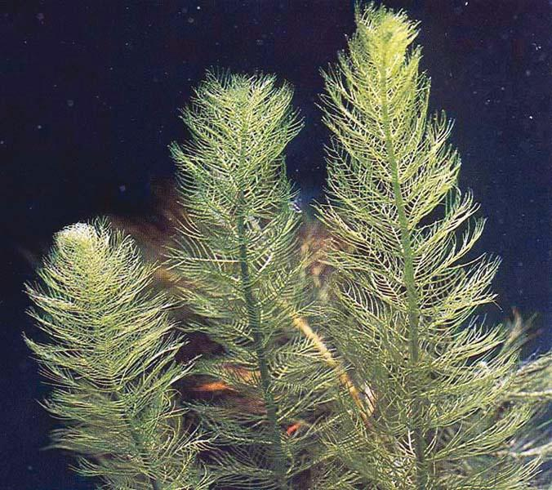
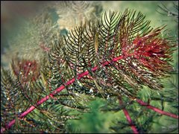
KROCANJ

Slide 17
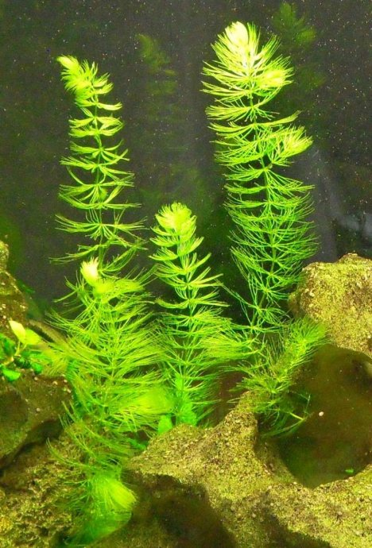
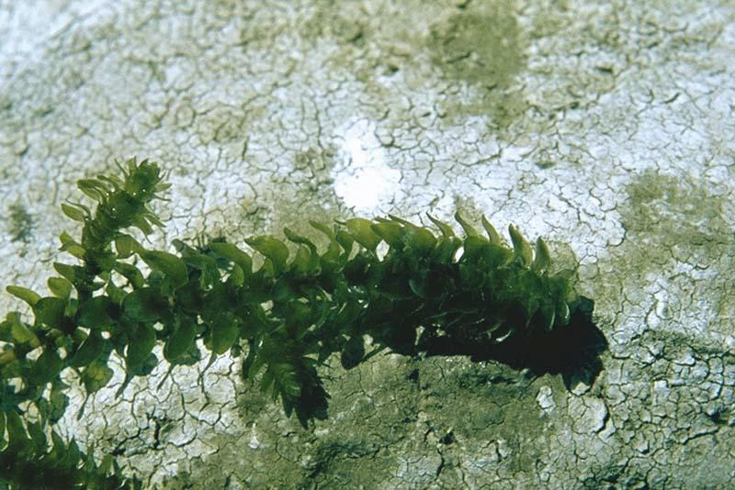
VODENA KUGA

Slide 18
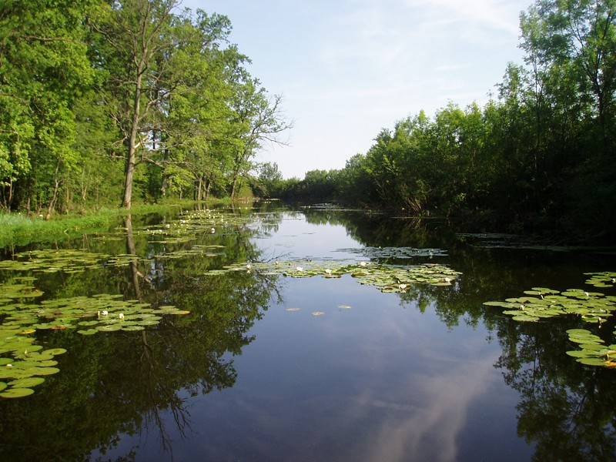

Slide 19
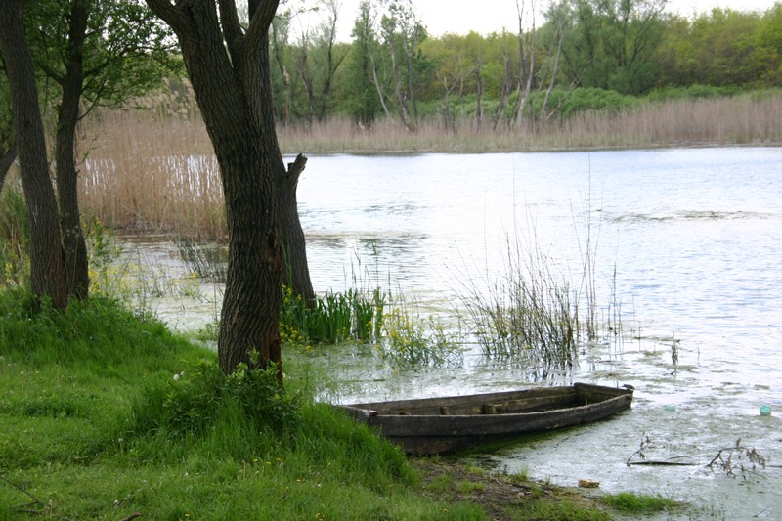

Slide 20
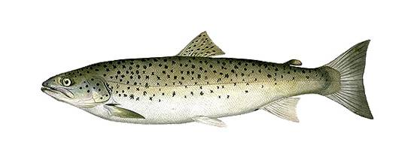
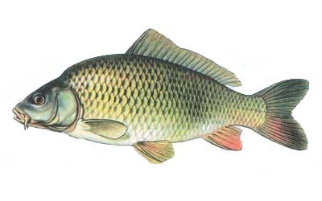
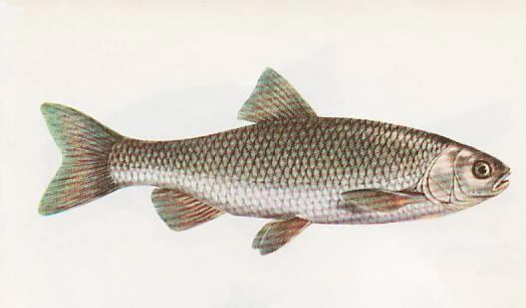
ŠARAN
PASTRVA
KLEN

Slide 21
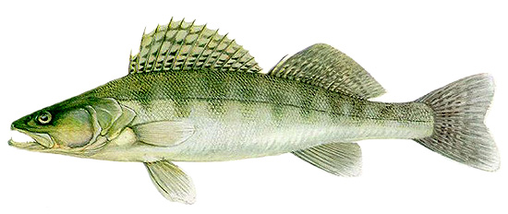
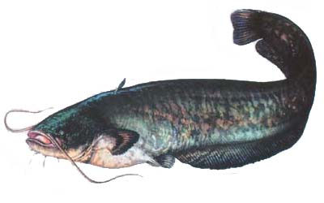
ŠTUKA
SMUĐ
SOM

Slide 22
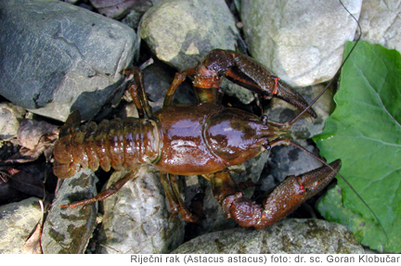

Slide 23
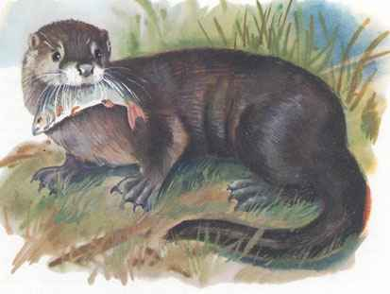

Slide 24
Vode tekućice i živi svijet u njima
Vode tekućice
- teku površinom zemljišta od izvora prema ušću
- manje tekućice: potoci
-veće tekućice: rijeke, rječice

Slide 25
Biljni svijet:
- uz vode (topola, vrba, joha)
- u vodi (alge, mahovine, krocanj, vodena kuga)
Životinjski svijet:
- ribe (šaran, som, štuka, klen, smuđ, pastrva)
Značenje tekućica:
- opskrba vodom stanova i industrijskih objekata
- odmor, rekreacija, šport
- riba je hrana čovjeka

